Slide 1
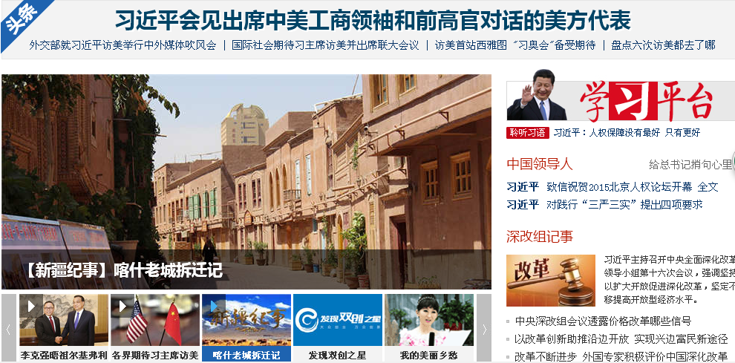
第6章 图像与多媒体文件
这是图像
这是媒体
文件

Slide 2
教学目标
目标
掌握图像img标记语法及属性设置方法。
学会设置图像热区链接。
掌握滚动文字marquee标记语法及属性设置方法。
掌握背景音乐bgsound标记语法及属性设置方法。
掌握嵌入多媒体文件embed标记语法及属性设置方法。
学会采用超链接插入动画、音频和视频类等多媒体文件。

Slide 3
6.1 图像
网页上插入图像的方法就是使用<img>标记。它的众多属性可以控制图像的路径、尺寸和替换文字等各种功能。
基本语法
<img src=“url” width=“” height=“” hspace=“” vspace=“” align=“” alt=“”>
语法说明
img标记是单标记，有两个必选属性。src：图像的 URL路径。alt：添加图片的替代文字。width/height：设置图片的宽度和高度(px,%)。border：设置图片边框(px); align：设置图片对齐方式（水平/垂直两个方向）; hspase/vspase：设置图片的间距设置。

Slide 4
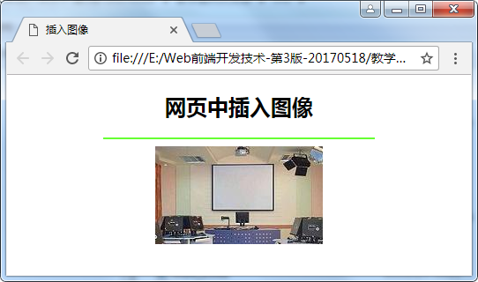
6.1.1 插入图像
语法：<img src="" alt="替代文本">
<!-- edu_6_1_1.html -->
<!doctype html>
<html lang="en">
<head>
<meta charset="UTF-8">
<title> 插入图像 </title>
<style type="text/css">
body{text-align:center;}
</style>
</head>
<body>
<h2>网页中插入图像</h2>
<hr color="#66ff33" width="60%">
<img src="images1.jpg" alt="机房">
</body>
</html>

Slide 5
6.1.2 设置图像的替代文字
img标记的alt属性用来为图像设置替代文本（标准的提示信息文本应使用title属性）。
基本语法
<img src="" alt="">
语法说明
alt属性：替代文本既可以是中文也可以是英文。
Notes:
如果要为图像创建提示文本（tooltip），应采用title属性： http://yige.org/tags/att_img_alt.php

Slide 6
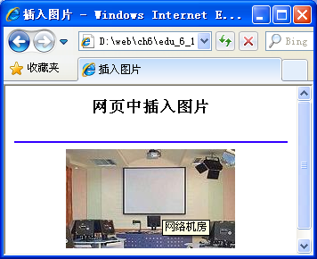
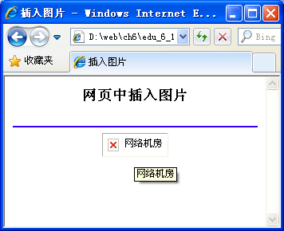
图像的替代文字案例
<!-- edu_6_1_2.html -->
<!doctype html>
<html lang="en">
<head>
<meta charset="UTF-8">
<title> 插入图像 </title>
<style type="text/css">
body{text-align:center;}
</style>
</head>
<body>
<h3>网页中插入图像</h3>
<hr color="#3300ff">
<img src="images1.jpg" alt="网络机房" title="网络机房">
</body>
</html>
这是提示信息
加载失败时，在图像的位置上出现替代文字

Slide 7
6.1.3 设置图像的宽度和高度
img标记的width和height属性用来设置图像的宽度和高度。默认情况下，网页中的图像大小就是由图像原来的宽度和高度来决定。
基本语法
<img src="URL" width="" height="">
语法说明
图像高度和宽度的单位可以是像素，也可以是百分比。在设置图像的宽度和高度的属性时，可以只设置宽度和高度中的其中之一，另一个属性将按原图像宽高等比例显示；同时设置两个属性时图像会发生变形。

Slide 8
6.1.4 设置图像的边框
默认的图像是没有边框的，通过img标记的border属性可以为图像设置边框的宽度，但边框的颜色不可以调整，当未设置图像链接时，边框的颜色为黑色；当设置图像链接时，边框的颜色和链接文字颜色一致，默认为深蓝色。
基本语法
<img src="URL" border="value">
语法说明
value为边框线的宽度，用数字表示，单位为像素。
Notes:
HTML <img> 标签的 align 属性
https://www.w3school.com.cn/tags/att_img_align.asp

Slide 9
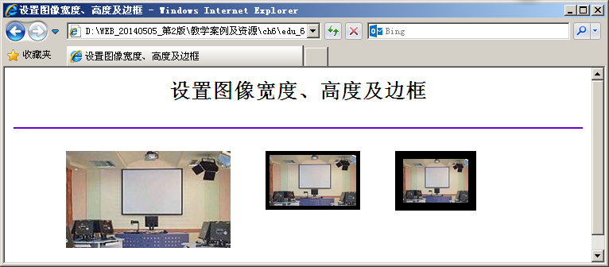
图像的宽度、高度及边框案例
<!-- edu_6_1_3.html -->
<!doctype html>
<html lang="en">
<head>
<meta charset="UTF-8">
<title> 设置图像宽度、高度及边框</title>
<style type="text/css">
ul{list-style-type:none;}
li{float:left;padding:0 20px;}
</style>
</head>
<body>
<h2 align="center">设置图像宽度、高度及边框</h2>
<hr color="#6600cc">
<ul>
<li><img src="images1.jpg" alt="原图"></li>
<li><img src="images1.jpg" width="100px" alt="宽度为100像素" border="5"></li>
<li><img src="images1.jpg" width="75px" height="50px" alt="宽75像素高50像素" border="10"></li>
</ul>
</body>
</html>

Slide 10
6.1.5 -6.1.6 设置图像对齐方式及间距
基本语法：
<img src=" URL " align="value">
<img src="URL" hspace="水平间距数值" vspace="垂直间距数值">
取值 | 说明
top | 图像的顶端和当前行的文字顶端对齐，当前行高度相应扩大
middle | 图像水平中线和当前行的文字中线对齐，当前行高度相应扩大
bottom | 图像的底端和当前行的文字底端对齐，当前行高度相应扩大
left | 图像左对齐，浮动游离于文字之外，文字环绕图像周围，文字行高度没有任何变化
center | 图像中线和当前行的文字中线对齐，当前行高度相应扩大
right | 图像右对齐，浮动游离于文字之外，文字环绕图像周围，文字行高度没有任何变化
Notes:
HTML <img> 标签的 align 属性

Slide 11
6.1.7 设置图像热区链接
基本语法
<img src="图片地址" usemap="#映射图片名称">
<map name="映射图片名称">
<area shape="热区形状" coords="热区坐标" href="URL">
</map>
其中：shape：rect(矩形)、 circle (圆形)、 poly (多边形) ；
coords与shape对应的坐标值：
1、rect：x1,y1,x2,y2 (4 个值);
2、circle ：center-x、center-y、radius(3个值)
3、poly ：（ x1,y1,x2,y2 ,…,xi,yi,…,xn,yn,x1,y1）(（n+1）*2个值，多边
形的顶点数)。

Slide 12
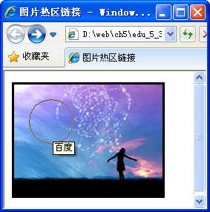
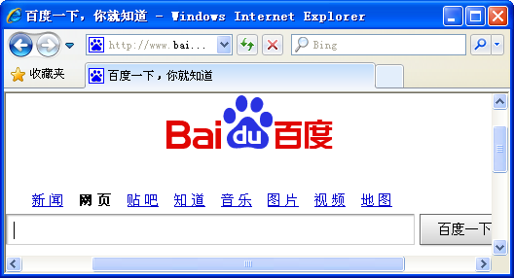
图像热区链接案例
<!-- edu_6_1_4.html -->
<html>
<head>
<title>图像热区链接</title>
</head>
<body>
<p>
<a><img src="tu.jpg" align="bottom" width="200" height="150" border="3" alt="美女" usemap="#girl"></a>
<map name="girl">
<area shape="circle" href="http://www.baidu.com" coords="50,50,30" alt="百度">
</map>
</p>
</body>
</html>
1.单击圆形图像热区
2.进入百度页面
1.单击圆形图像热区
2.进入百度页面

Slide 13
6.2 滚动文字
要设计一个更加生动的网站还需要在网页中添加多媒体元素。多媒体元素还可以更好地体现设计者的个性，通常滚动文字可以增加文字的动态效果。
6.2.1 添加滚动文字
通过marquee标记可以添加滚动文字(内容)，增加动态效果，丰富网页内容。
基本语法：
<marquee width="" height="" bgcolor="" direction="up|down|left|right" behavior="scroll|slide|alternate" hspace="" vspace="" scrollamount="" scrolldelay="" loop="" onmouseover="this.stop()" onMouseOut="this.start()">
滚动内容
</marquee>
Notes:
HTML——设置滚动文字
https://blog.csdn.net/qq_41573234/article/details/80313714

Slide 14
6.2.1 添加滚动文字
语法说明
marquee标记是双(成对)标记，以<marquee>开始，以</marquee>结束，将需要滚动的内容放到marquee标记之间，同时也可设置滚动内容的样式。
marquee标记中设置onMouseOver=“this.stop()”属性值对的作用是当光标移动到滚动文字区域时，滚动内容将暂停滚动；设置onMouseOut="this.start()"属性值对的作用是当鼠标移出滚动文字区域时，滚动内容将继续滚动。

Slide 15
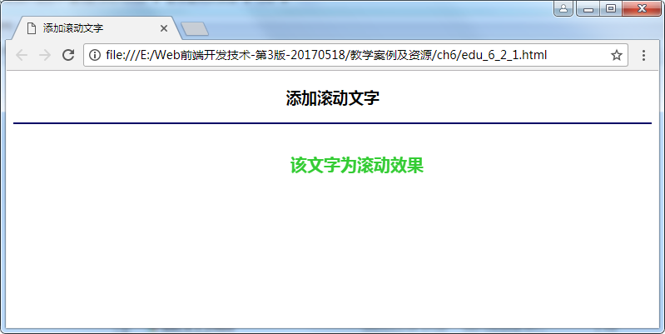
添加滚动文字案例
<!-- edu_6_2_1.html -->
<!doctype html>
<html lang="en">
<head>
<meta charset="UTF-8">
<title> 添加滚动文字 </title>
<style type="text/css">
h4{font-size:20px;color:#33cc33;font-family:隶书;}
</style>
</head>
<body>
<h3 align="center">添加滚动文字</h3> <hr color="#000066"> <marquee><h4>该文字为滚动效果</h4>
</marquee>
</body>
</html>

Slide 16
6.2.2 设置滚动文字背景颜色与滚动循环
基本语法
<marquee bgcolor="" loop="5" >滚动内容</marquee>
语法说明
文字背景颜色采用多种方法，最常用的设置方法是十六进制和rgb()函数。
默认情况下，滚动文字将会不停地循环滚动，但使用loop属性就可以设置滚动文字的滚动循环次数。循环次数直接使用数字表示。一般为整数，-1表示无限循环。

Slide 17
6.2.3 设置滚动方向与滚动方式
基本语法
<marquee direction="滚动方向" behavior="滚动方式">滚动内容</marquee>
语法说明
direction：up|down|left(向左滚动，默认值)|right
behavior：scroll(循环往复滚动，为默认值)| slide(滚动一次就停止)| alternate(来回交替滚动)

Slide 18
6.2.4 设置滚动速度与滚动时延
基本语法
<marquee scrollamount="20px" scrolldelay="100ms"> 滚动 内容</marquee>
语法说明
滚动速度是滚动文字每次移动的长度，长度用数字表示，单位为像素px。
延迟时间以毫秒ms为单位，延迟时间越小滚动速度越快，延迟时间越大即会出现走走停停的效果。

Slide 19
6.2.5 设置滚动范围与滚动空白空间
基本语法
<marquee width="" height="" hspace="" vspace="" >滚动内容</marquee>
语法说明
宽度值和高度值均用数字表示，单位为像素。
hspace、vspace属性值是整数，单位为像素。

Slide 20
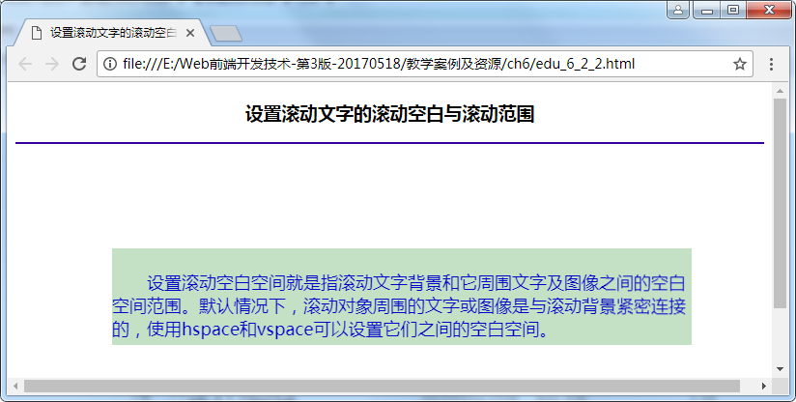
滚动文字综合案例
<!-- edu_6_2_2.html -->
<!doctype html>
<html lang="en">
<head>
<meta charset="UTF-8">
<title> 设置滚动文字的滚动空白与滚动范围 </title>
<style type="text/css">
p{font-size:18px;color:#0000cc;text-indent:2em;/*首行缩进*/}
</style>
</head>
<body>
<h3 align="center">设置滚动文字的滚动空白与滚动范围</h3>
<hr color="#330099">
<marquee bgcolor="#c4e1c6" width="600px" height="100px" hspace="100" vspace="100" direction="up" behavior="alternate" scrollamount="1" scrolldelay="20">
<p>设置滚动空白空间就是指滚动文字背景和它周围文字及图像之间的空白空间范围。默认情况下，滚动对象周围的文字或图像是与滚动背景紧密连接的，使用hspace和vspace可以设置它们之间的空白空间。</p>
</marquee></body>
</html>

Slide 21
6.3 音频、视频及Flash文件
除了滚动文字外，网页中的多媒体文件还包括音频文件、视频文件以及Flash 文件，可以为网页增加背景音乐等效果。使用<embed></embed>标记，可以播放的文件类型有Midi、Mav、AIFF、SWF、AV、MP3、MOV、AVI 等。
基本语法：
<embed src="多媒体文件" width="界面的宽度" height="界面的高度"
autostart="true|false" loop=" true|false "></embed>
语法说明：
width、height：整型值，单位为像素。设置宽度和高度会出现播放界面，否则不显示播放界面。一些高版本浏览器不设置宽度和高度也可以出现播放界面。如果播放声音、音乐文件作为背景音乐时，必须同时将宽度和高度属性的值设置为0。

Slide 22
6.3 音频、视频及Flash文件
src：设置媒体文件的路径。
autostart：逻辑值。true 为自动播放；false 为不自动播放。
loop：逻辑值。规定音频或视频文件是否循环。属性值为true 时，音频或视频文件循环；属性值为false 时，音频或视频文件不循环。

Slide 23
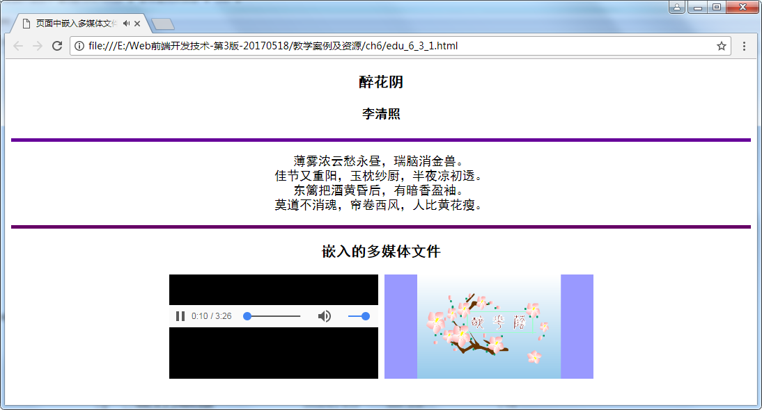
6.3 音频、视频及Flash文件案例
<!-- edu_6_3_1.html -->
<!doctype html>
<html lang="en">
<head>
<meta charset="UTF-8">
<title>页面中嵌入多媒体文件</title>
<style type="text/css">
div{text-align:center;font-size:18px;font-family:黑体;}
</style>
</head>
<body>
<div id="" class="">
<h3>醉花阴</h3>
<h4>李清照</h4>
<hr size="5" color="#660099">
<p>薄雾浓云愁永昼，瑞脑消金兽。<br>佳节又重阳，玉枕纱厨，半夜凉初透。<br> 东篱把酒黄昏后，有暗香盈袖。<br>莫道不消魂，帘卷西风，人比黄花瘦。</p>
<hr size="5" color="#660066">
<h3>嵌入的多媒体文件</h3>
<embed src="蔡琴明月几时有.mp3" width="300" height="150" autostart="true" loop="true" ></embed>
<embed src="093zhy.swf" width="300" height="150" autostart="true" loop="true"></embed>
</div>
</body>
</html>

Slide 24
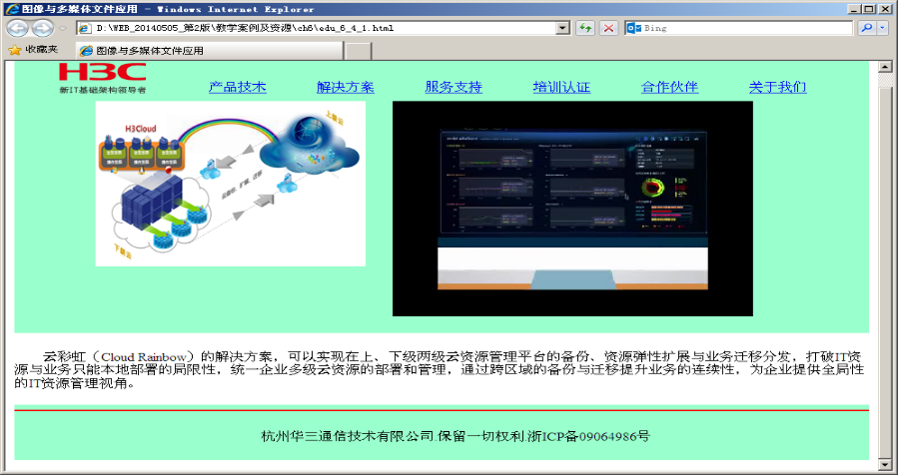
6.4 综合实例
<!--edu_6_4_1.html -->
<!doctype html>
<html lang="en">
<head>
<meta charset="UTF-8">
<title>图像与多媒体文件应用</title>
<style type="text/css">
ul{list-style-type:none;}
li{display:inline;margin:0px 10px;}
marquee{clear:both;}
p{text-indent:2em;}
#div1{background:#99ffcc;height:60px;padding:10px50px;margin:0 auto;}
img{float:left;margin-left:50px;}
#ul1{float:left;padding-top:25px;padding-left:20px;}
#ul1 li{width:100px;}
#div2{background:#99ffcc;height:500px;}
</style>
</head>

Slide 25
6.4 综合实例（续）
<body>
<div id="div1" class="">
<img src="h3clogo.png" alt="">
<ul id="ul1">
<li><a href="">产品技术</a></li>
<li><a href="">解决方案</a></li>
<li><a href="">服务支持</a></li>
<li><a href="">培训认证</a></li>
<li><a href="">合作伙伴</a></li>
<li><a href="">关于我们</a></li>
</ul>
</div>
<div id="div2" class="">
<bgsound src="exam01.mp3" >
<ul>
<li><img src="h3ccloud.jpg" width="300" height="230" border="0" alt=""></li>
<li><embed src="h3c_newit1.swf" loop="true" autostart="true" width="400" height="300"></embed></li>
</ul>
<marquee behavior="alternate" direction="up" height="100px" scrolldelay="500" bgcolor="#ffffff">
<p>云彩虹（Cloud Rainbow）的解决方案，可以实现在上、下级两级云资源管理平台的备份、资源弹性扩展与业务迁移分发，打破IT资源与业务只能本地部署的局限性，…….。</p>
</marquee>
<hr color="red">
<p align="center">杭州华三通信技术有限公司.保留一切权利.浙ICP备09064986号</p>
</div>
</body>
</html>

Slide 26
本章小结
本章主要介绍了在网页中插入图像、滚动文字、音频及其他多媒体文件的方法。着重讲授了img 标记、marquee 标记、embed 标记的语法及其属性的设置方法。
运用这些标记可以对所开发的网站进行重新布局、页面美化，不断改善用户体验，吸引更多网络访问者浏览自己的网站。

Slide 27
练习与实验
作业：
完成本章练习与实验

